Slide 1



Lĩnh vực Phát Triển
Ngôn Ngữ
Đề tài: Truyện-Thỏ con không vâng lời
Lứa tuổi : 24-36 tháng
Thời gian : 15-20p
Người dạy: Đào Hằng Thủy

Slide 2

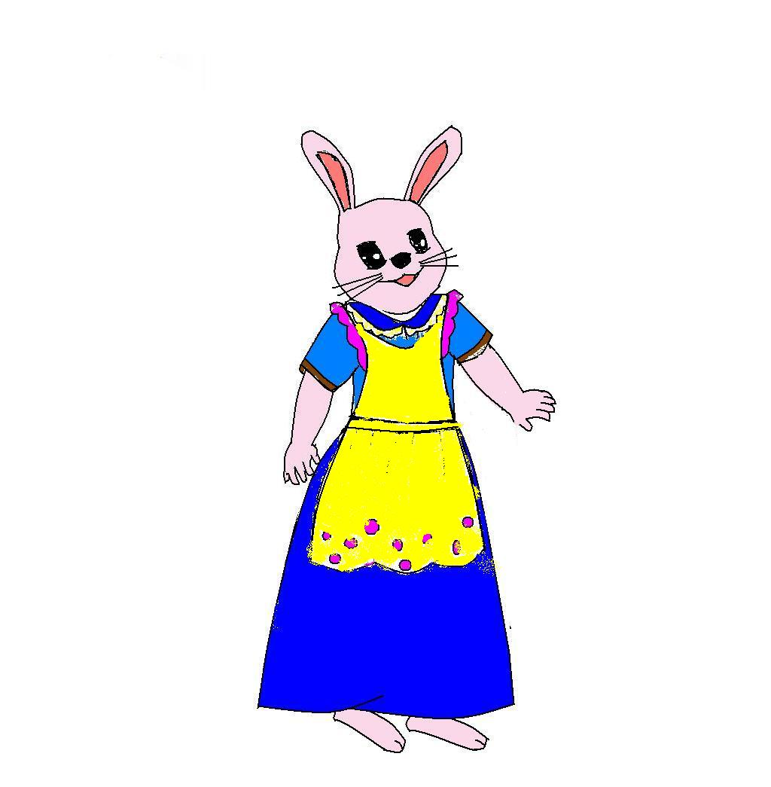
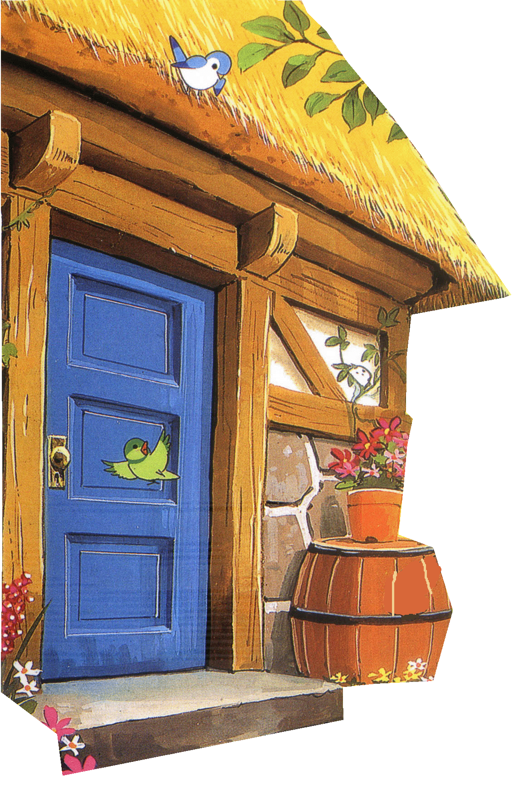
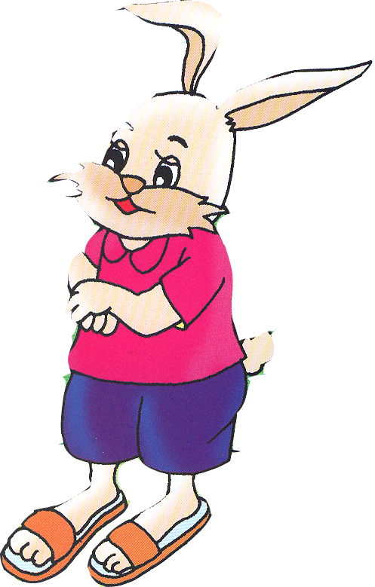


Slide 3

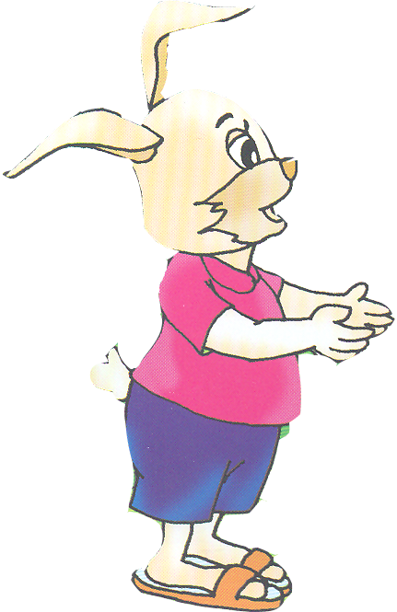

Slide 4


Slide 5
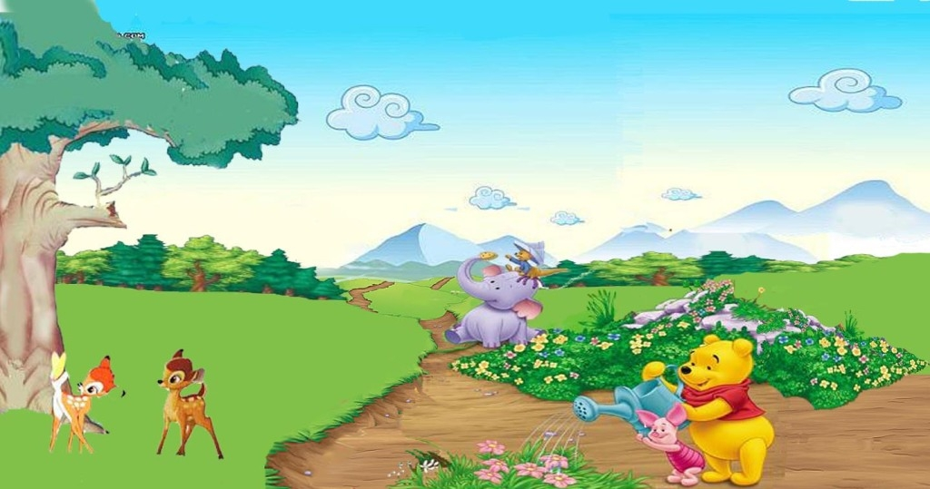




Slide 6

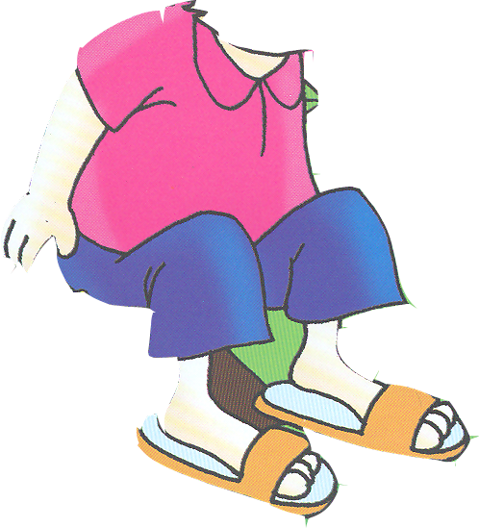

Slide 7
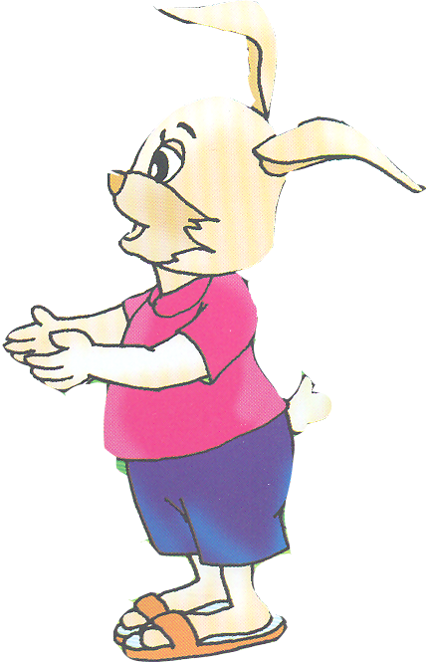

Slide 9



Slide 10


Slide 13


Slide 14


